Slide 1
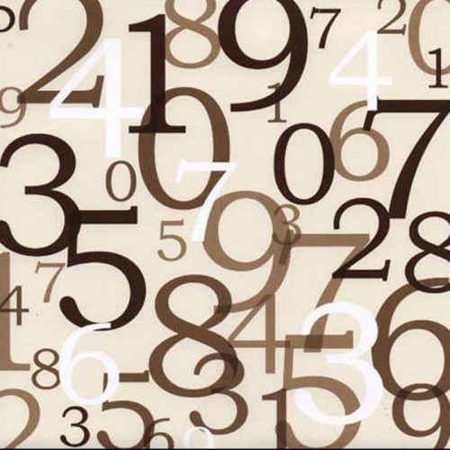
УДИВИТЕЛЬНЫЕ ЧИСЛА

Slide 4
